Slide 1
Асновы моўнай культуры, 3 клас
Тэма 31.
Машыны на палях
Падрыхтавала:
Кралько Іна Францаўна,
настаўнік вышэйшай катэгорыі
Заслаўскай СШ № 2 імя М. К. Пуцейкі

Slide 2
Успамінаем
Што такое абрэвіятура?
Якія абрэвіятуры вы запомнілі?
Якія машыны, неабходныя на будоўлі, вырабляюць у Мінску
і Жодзіне?
Хто кіруе экскаватарам, кранам, бульдозерам?

Slide 3
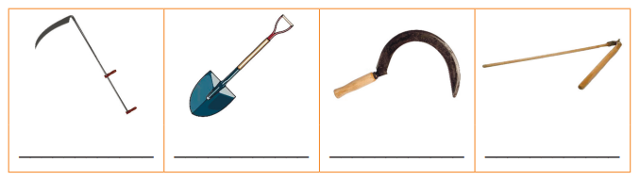
Назаві прылады
каса
рыдлёўка
серп
цэп

Slide 4
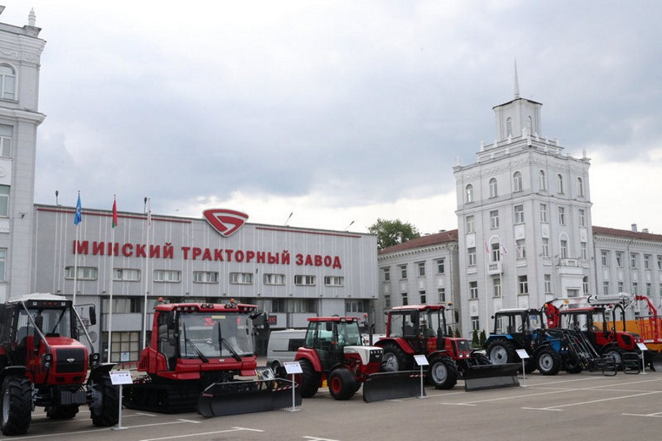
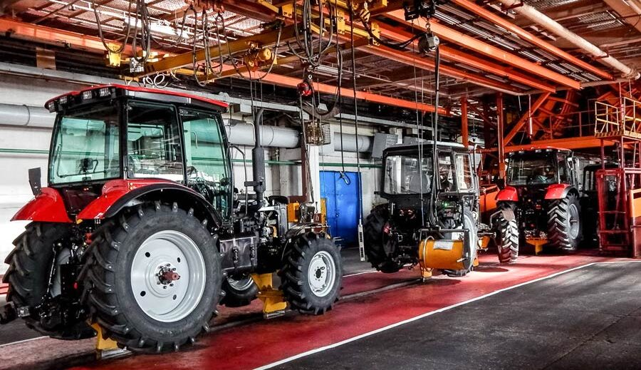
МТЗ
Заснаваны 29 мая 1946 г.

Slide 5
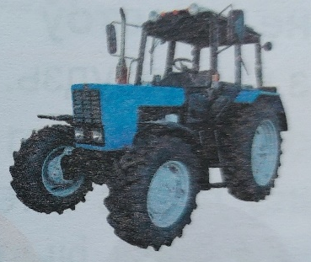
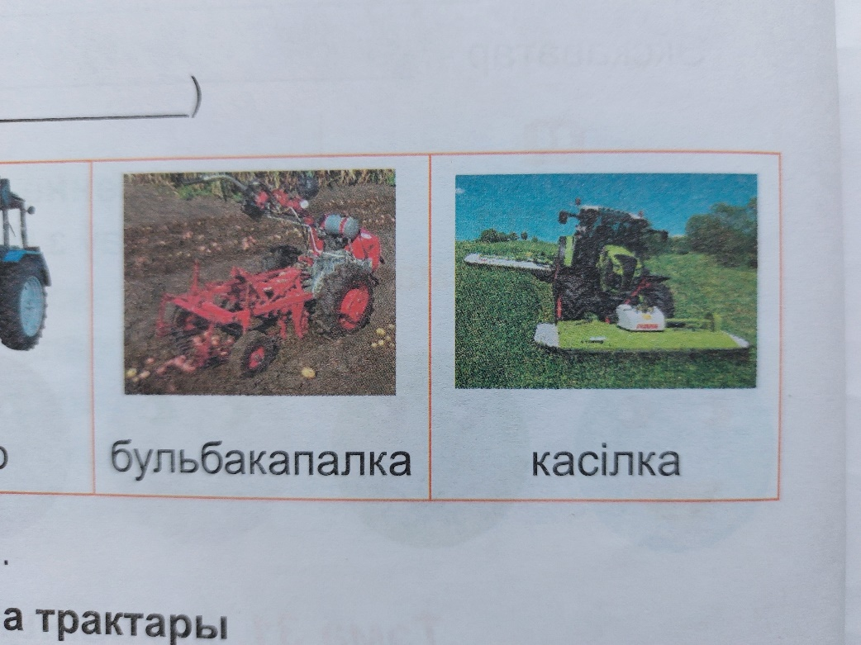
Машыны на палях
  Конь сталёвы,
  Аўса не просіць,
  А арэ і косіць.
  (Трактар.)
  Жалезны конь, у жываце агонь,
  Есці не просіць, а жне і косіць.
  Па полі ўлетку паўзе,
  Траву хутка грызе.
  (Касілка.)

Slide 6

  Што гэта за машына,
  Што разам і жне, і малоціць?
  А ідзе — ажно зямлю калоціць.
  (Камбайн.)
  Не крот, а капае.
  Лап не мае,
  А сеянае з зямлі выкідае.
  (Бульбакапалка.)

Slide 7
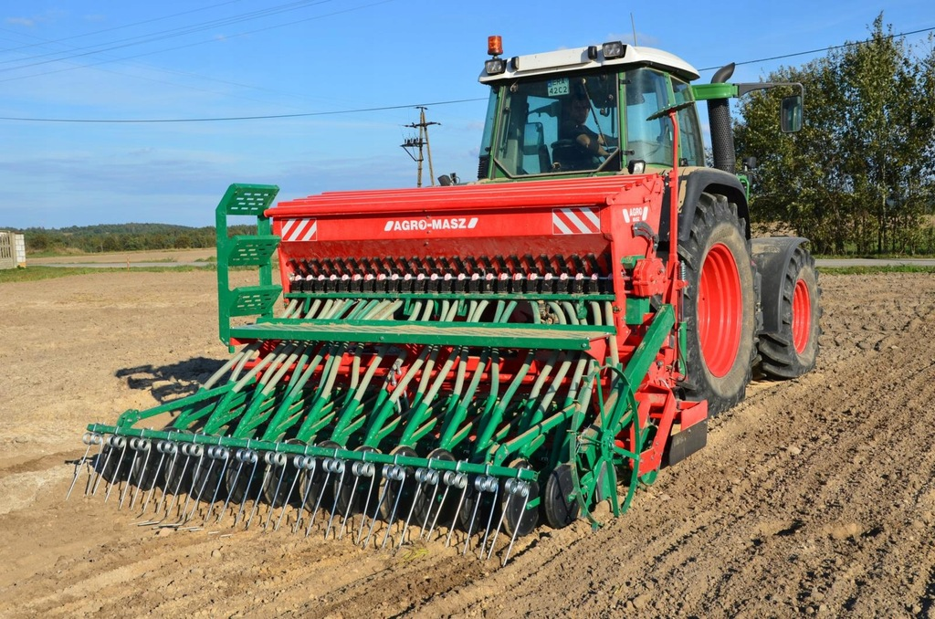
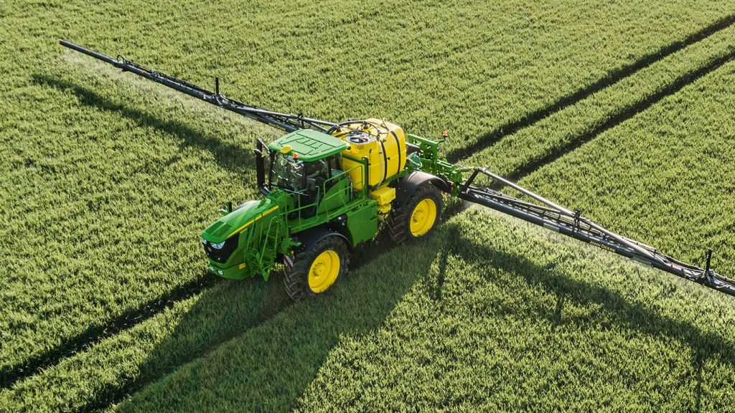
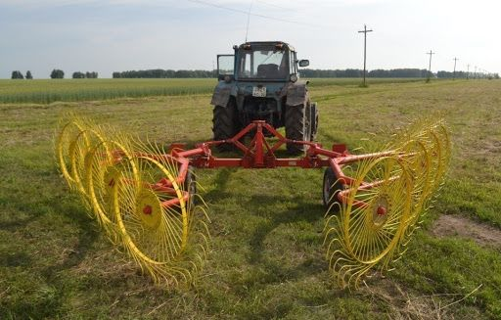
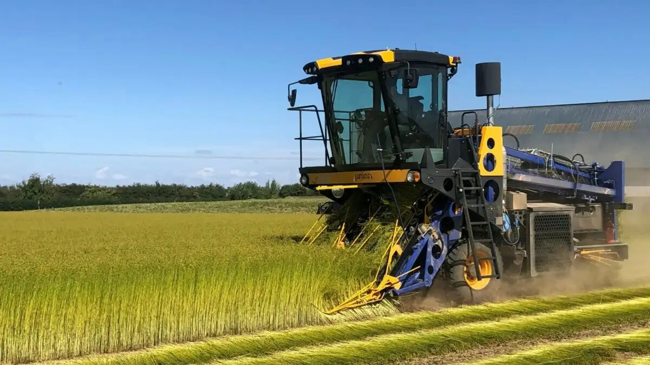
сеялка
апрысквальнік
варашылка
ільноўборачная

Slide 8
Фізкультхвілінка
Паравоз крычыць: «Ду-ду-у-у,
Я іду, іду, іду-у-у!»
Колы весела бягуць,
Колы песеньку пяюць:
«Чах-чах-чах, чух-чух-чух,
Ш-ш-ш, у-у-у, х-х-х-х!»
Прыехалі!

Slide 9
Слоўнікавая работа
Гоні — вялікая, доўгая ніва.
Спадак — спадчына.
Разора — доўгая канаўка на паверхні зямлі, праведзеная плугам.
Ралля — узараная глеба, узаранае поле.

Slide 10
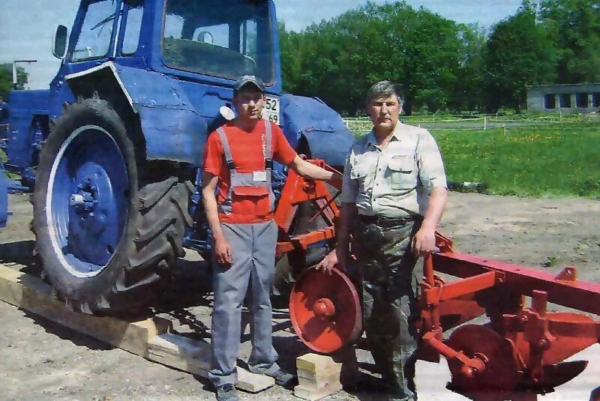
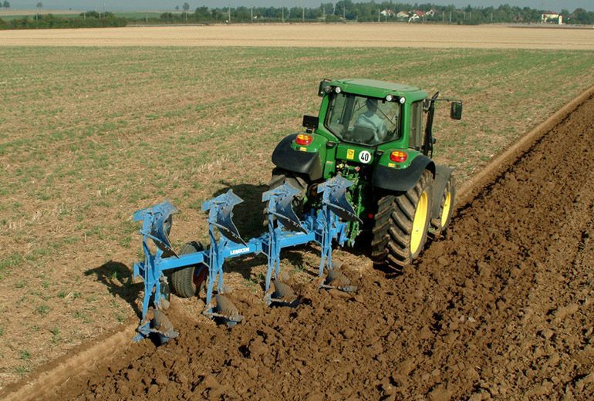
«На трактары» К. Цвірка

Slide 11
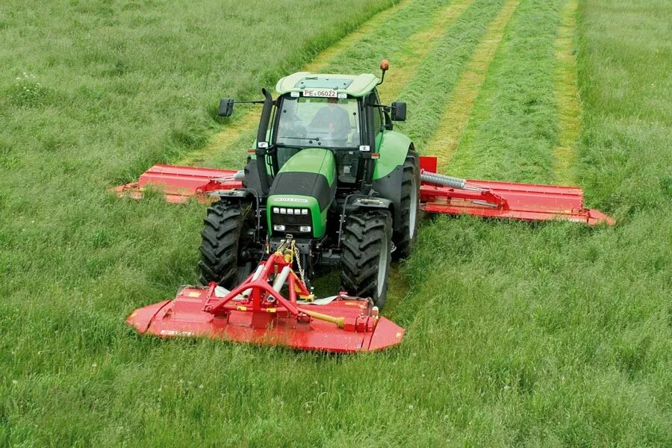
«Касілкі» М. Салаўцоў

Slide 12
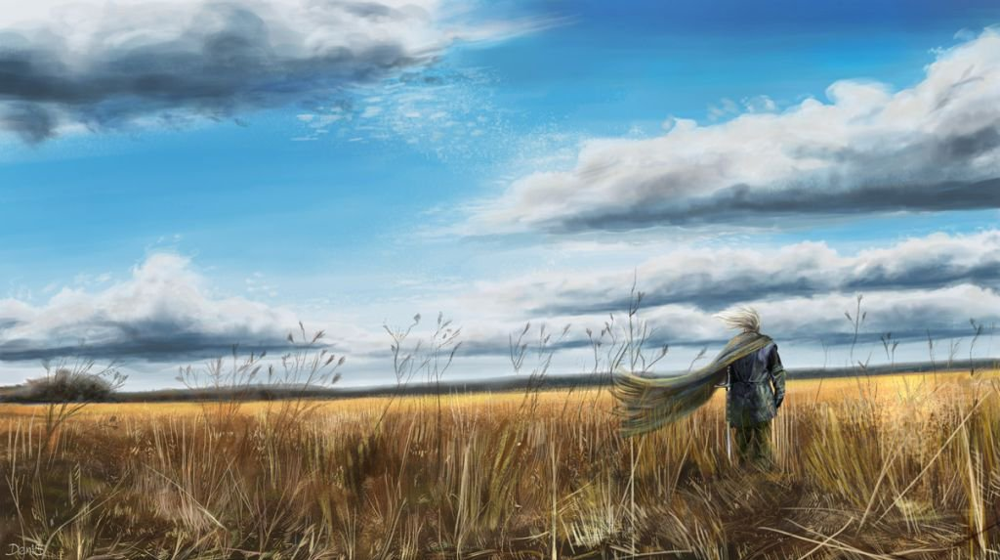
Работа з фразеалагізмамі
Вывесці ў поле
Спрытна, хітра ашукаць, падмануць каго-небудзь.

Slide 13

Ці патрэбна людзям праца хлебаробаў?
Ці можна зараз абысціся без сельскагаспадарчых машын? Чаму?
Якія старажытныя прылады працы замянілі машыны?

Slide 14
Спіс выкарыстаных крыніц
Асновы моўнай культуры: 3-і клас : планы-канспекты факультатыўных заняткаў для настаўнікаў устаноў агул. сярэд. адукацыі з беларус. і рус. мовамі навучання / Т. Ю. Аброськіна. — Мінск : Сэр-Віт, 2023. — 104 с.
Асновы моўнай культуры: 3-і клас: рабочы сшытак : дапаможнік па факультатыўных занятках для вучняў устаноў агул. сярэд. адукацыі з беларус.
і рус. мовамі навучання / Т. Ю. Аброськіна. — Мінск : Сэр-Віт, 2023. — 72 с.
URL: https://www.technodom.com/wp-content/uploads/2020/01/r4050i_r-1024x576.jpg (дата звароту: 26.01.2025).
URL: https://a.allegroimg.com/s1024/0ca358/34e650fa4f2eb33eed1140ffd80a (дата звароту: 26.01.2025).
URL: https://avatars.dzeninfra.ru/get-zen_doc/271828/pub_651efa26d0b3383691e4df1d_651efa3cef9325769fa0e5bb/scale_1200 (дата звароту: 26.01.2025).
URL: https://frankfurt.apollo.olxcdn.com/v1/files/6bqdsz8jixii2-KZ/image;s=644x461 (дата звароту: 26.01.2025).
URL: https://i.pinimg.com/originals/96/45/51/9645514ae7acdfe9c6d241ce54b17758.jpg (дата звароту: 26.01.2025).
URL: https://avatars.mds.yandex.net/i?id=30f7c4ea1332b032f71dc22f9bf6c87d_l-5248085-images-thumbs&n=13 (дата звароту: 26.01.2025).
URL: https://avatars.mds.yandex.net/i?id=f8287be446bdd17f36e2e366cfbd8a58_l-5147471-images-thumbs&n=13 (дата звароту: 26.01.2025).
URL: https://fabulae.su/images/authors/1912/foto_104304.jpg (дата звароту: 26.01.2025).
URL: https://vitvesti.by/images/2023/02/04/semejstvo-traktorov-belarus.jpg (дата звароту: 26.01.2025).
URL: https://трактор.бел/wp-content/uploads/2021/03/343-e1616137315111.jpghttps://трактор.бел/wp-content/uploads/2021/03/343-e1616137315111.jpg (дата звароту: 05.01.2025).
URL: https://трактор.бел/wp-content/uploads/2021/03/343-e1616137315111.jpghttps://трактор.бел/wp-content/uploads/2021/03/343-e1616137315111.jpg (дата звароту: 05.01.2025).
URL: https://www.technodom.com/wp-content/uploads/2020/01/r4050i_r-1024x576.jpg (дата звароту: 26.01.2025).
URL: https://a.allegroimg.com/s1024/0ca358/34e650fa4f2eb33eed1140ffd80a (дата звароту: 26.01.2025).
URL: https://avatars.dzeninfra.ru/get-zen_doc/271828/pub_651efa26d0b3383691e4df1d_651efa3cef9325769fa0e5bb/scale_1200 (дата звароту: 26.01.2025).
URL: https://frankfurt.apollo.olxcdn.com/v1/files/6bqdsz8jixii2-KZ/image;s=644x461 (дата звароту: 26.01.2025).
URL: https://i.pinimg.com/originals/96/45/51/9645514ae7acdfe9c6d241ce54b17758.jpg (дата звароту: 26.01.2025).
URL: https://avatars.mds.yandex.net/i?id=30f7c4ea1332b032f71dc22f9bf6c87d_l-5248085-images-thumbs&n=13 (дата звароту: 26.01.2025).
URL: https://avatars.mds.yandex.net/i?id=f8287be446bdd17f36e2e366cfbd8a58_l-5147471-images-thumbs&n=13 (дата звароту: 26.01.2025).
URL: https://fabulae.su/images/authors/1912/foto_104304.jpg (дата звароту: 26.01.2025).
URL: https://vitvesti.by/images/2023/02/04/semejstvo-traktorov-belarus.jpg (дата звароту: 26.01.2025).
URL: https://трактор.бел/wp-content/uploads/2021/03/343-e1616137315111.jpghttps://трактор.бел/wp-content/uploads/2021/03/343-e1616137315111.jpg (дата звароту: 05.01.2025).
URL: https://трактор.бел/wp-content/uploads/2021/03/343-e1616137315111.jpghttps://трактор.бел/wp-content/uploads/2021/03/343-e1616137315111.jpg (дата звароту: 05.01.2025).

